Slide 1


Умный навесной замок
команда: Tecastle

Slide 2

Что делает проект?
ЦЕЛЬ:
Занять нишу замков улучшив защиту
ОСНОВНЫЕ ЗАДАЧИ:
Создать окончательный прототип
Найти инвесторов
Запустить проект
Найти свою аудиторию

Slide 3
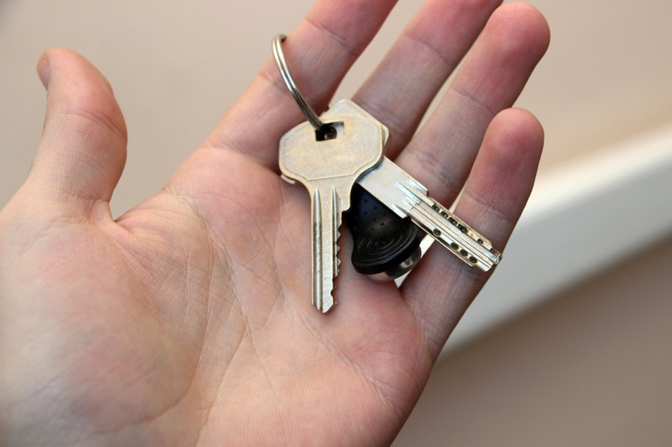
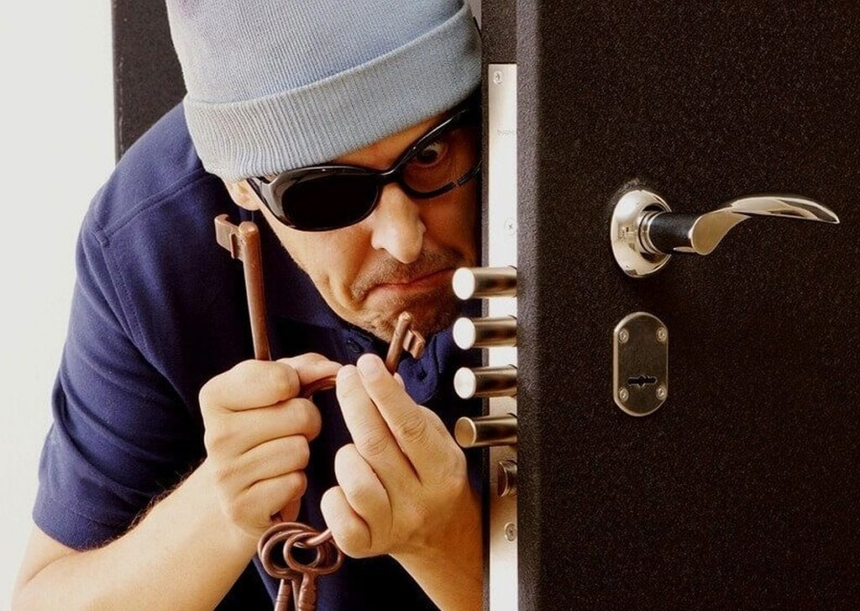
Проблема
Проблематика
1 .Ключи от замков теряются
2. Ключи неудобно носить с собой постоянно, особенно если они в большом количестве
3. Зимой сложно открыть замок ключом
4. Нельзя проверить целостность замка

Slide 4
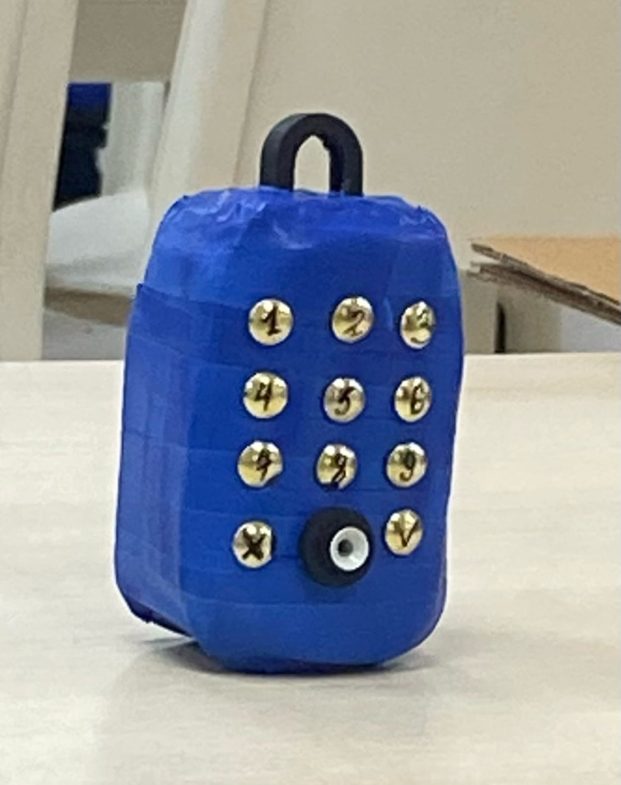
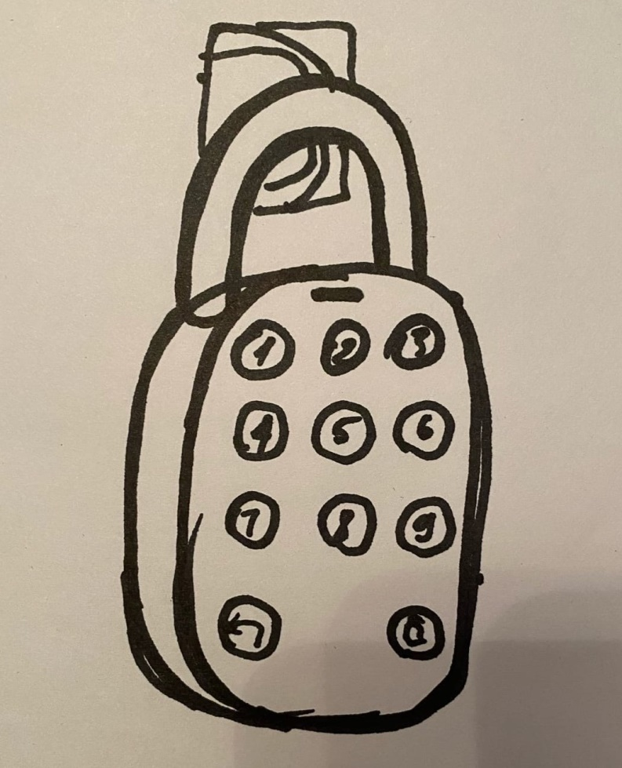
Решение
подойдет для гаражей ,дома, дачи и так далее;
работает без ключей, с ПИН-кодами;
можно выдавать временный доступ другим людям;
доступ выдается удаленно, через приложение или SMS;
замок водостойкий, не боится дождя.
При попытке взлома уведомления приходит владельцу и сразу в полицию.

Slide 5





РЫНОК
ОБЪЁМ РЫНКА:
5000 продаж в месяц в Тюменской области
Потенциальные клиенты
Мужчины 25-50 лет с имуществом (гаражи ,склады и тд.)
Застройщики ,гаражные кооперативы и тд.
текст
текст
Текст
Текст
Текст

Slide 6
КОНКУРЕНТЫ
УМНЫЙ НАВЕСНОЙ ЗАМОК
ЗАМОК С ОТПЕЧАТКОМ ПАЛЬЦА
ОБЫЧНЫЙ ЗАМОК
ЗАМОК С ПАРОЛЕМ
Плюсы:
Дистанционный контроль
Бесключевой доступ
Плюсы:
Бесключевой доступ
Плюсы:
Доступная цена
Плюсы:
Бесключевой доступ
Минусы:
Проблемы на морозе
Минусы:
Некорректная работа датчика
Легко взломать
Минусы:
Ключи
Проблемы на морозе
Легко взломать
Минусы:
Проблемы на морозе
Легко взломать

Slide 7










Экономика
выручка
себестоимость
1500
Общая себестоимость
около
3000
500
аккумулятор
руб.
200
плата
1500
400
материал
шт.в месяц
400
Сборка и упаковка
Логотипы компании/партнеров допускается черный или серый

Slide 8
Стратегия развития
СЕНТЯБРЬ
ноябрь
январь
февраль
март
Договор с юридическими лицами поиск новых инвесторов
Создание окончательного прототипа умного навесного замка
Тестирование замка в условиях непогоды. Проверка тестирования аккумулятора
Создание приложения и тестирование работы с замком .
Начало производства
Улучшение проекта и создание новых аналогов

Slide 9
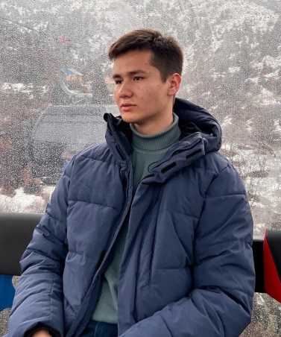


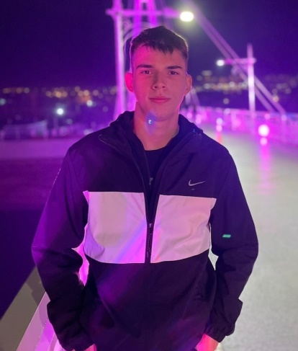
КОМАНДА
Рисхимов Шахриёр Эльбек угли
Лысенко Роман Алексеевич
Лидер, придумал проект, помогал в создании прототипа
Организатор и дизайнер
Ястремский Кирилл Валерьевич
Генератор идей и создатель прототипа

Slide 10
Контакты

